Slide 1
Nuorille suunnatun kyselyn pilotointi Etelä-Karjalan alueella
Pikaraportti tuloksista

Slide 2
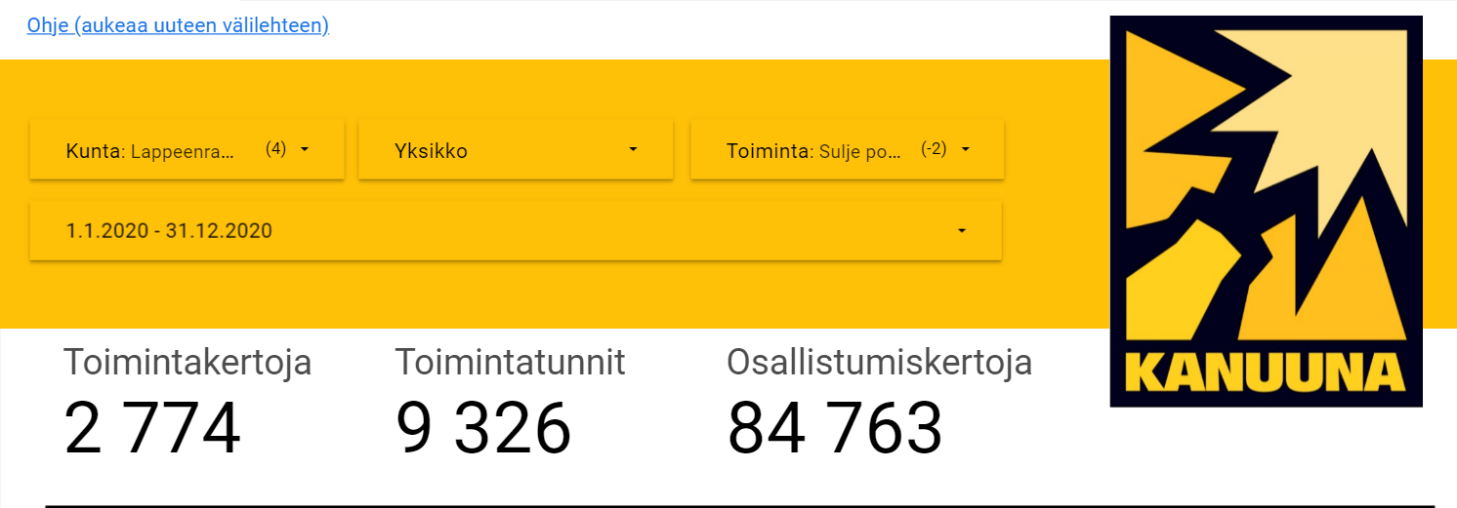

Slide 3
Ikäjakauma (n226)

Slide 4
Sukupuolijakauma (n226)

Slide 5
Kuinka kauan toiminnassa mukana (n226)

Slide 6
Kuinka usein olet toiminnassa mukana (n226)

Slide 7
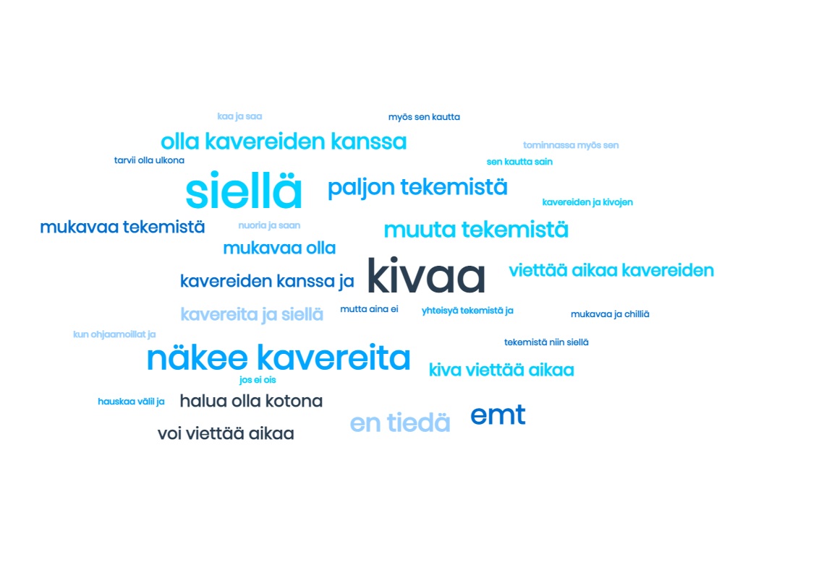
Miksi osallistut toimintaan? (n174)

Slide 8
Mikä sai tulemaan nuorisotilalle ensimmäisen kerran? (n226)

Slide 9
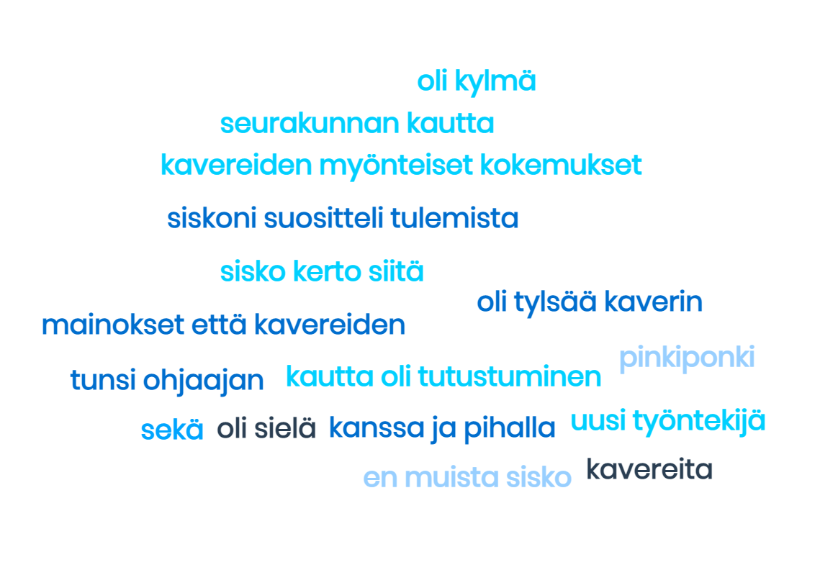
Joku muu, mikä: avoimet vastaukset

Slide 10
Yksilöllisen kasvun tukeminen ka: 4,46 ka: 3,0
Voin olla turvallisesti oma itseni nuorisotilalla (mediaani 5)
Nuorisotyöntekijät suhtautuvat mielipiteisiin vakavasti (mediaani 5)
Nuorisotyöntekijät ymmärtävät minua nuorisotilalla ollessani (mediaani 5)
Nuorisotyöntekijät rohkaisevat suunnittelemaan tai toteuttamaan toimintaa (mediaani 5)
Olen osallistunut toiminnan suunnitteluun (mediaani 3)
Olen osallistunut toiminnan toteuttamiseen (mediaani 3)

Slide 11
Nuoren suhde toisiin nuoriin ka: 4,07 (missä viidennen kysymyksen tulos on käännetty asteikon mukaiseksi)
Nuorisotilalla tunnen kuuluvani porukkaan (mediaani 5)
Nuorisotilalla tapaan kavereitani (mediaani 5)
Nuorisotilalta voin löytää uusia kavereita (mediaani 4)
Olen löytänyt uusia kavereita nuorisotilalta (mediaani 4)
Minulla olisi vain vähän kavereita, jos en kävisi nuorisotilalla (mediaani 1)

Slide 12
Nuoren suhde luotettaviin aikuisiin ka: 4,46
Nuorisotalolla pätevät samat säännöt riippumatta siitä, ketkä ohjaajista ovat töissä (mediaani 5)
Nuorisotalolla on turvallinen ilmapiiri riippumatta siitä, ketkä ohjaajista ovat töissä (mediaani 5)
Luotan että minulle löytyy apua aikuisilta, jos tarvitsen sitä (mediaani 5)
Nuorisotyöntekijät kohtelevat nuoria reilusti(mediaani 5)
Nuorisotyöntekijät ovat kiinnostuneita siitä, mitä minulle kuuluu (mediaani 5)
Minusta tuntuu, että nuorisotyöntekijät tykkäävät, kun käyn nuorisotilalla (mediaani 5)

Slide 13
Nuorisotilasta jne ka: 4,22
Tapaan muita nuorisotilan kävijöitä myös nuorisotilan ulkopuolella (mediaani 5)
Nuorisotilani on viihtyisä (mediaani 5)
Nuorisotilalla on riittävästi kivaa tekemistä (mediaani 5)
Nuorisotilani aukioloajat ovat sopivat (mediaani 4)
Nuorisotilan ilmapiiri on hyvä (mediaani 5)

Slide 14
Kiusaaminen ja epäreilu kohtelu
Olen havainnut kiusaamista nuorisotilalla (mediaani 1)
Koetko että sinua on kohdeltu epäreilusti nuorisotilalla

Slide 15
